Slide 1
Situación Epidemiológica de la COVID-19 al 28 de Agosto del 2021
Estado y tendencia semanal con datos disponibles a la semana epidemiológica 34 del 2021
Fuentes
Datos públicos: Sinadef y Ocupación de camas hospitalarias UCI y no UCI de Susalud, positividad antigénica estimada con datos del CDC Perú compilados por OpenCovid-Perú y variantes secuenciadas por el INS según su dashboard
Elaborado por Andrés G. (Willy) Lescano (+94761-9799), ex miembro del Grupo Prospectiva, más Laura Orellana, Christian Ponce, Diego Fano y Dennis Pino, siguiendo pautas desarrolladas con otros miembros del grupo

Slide 2
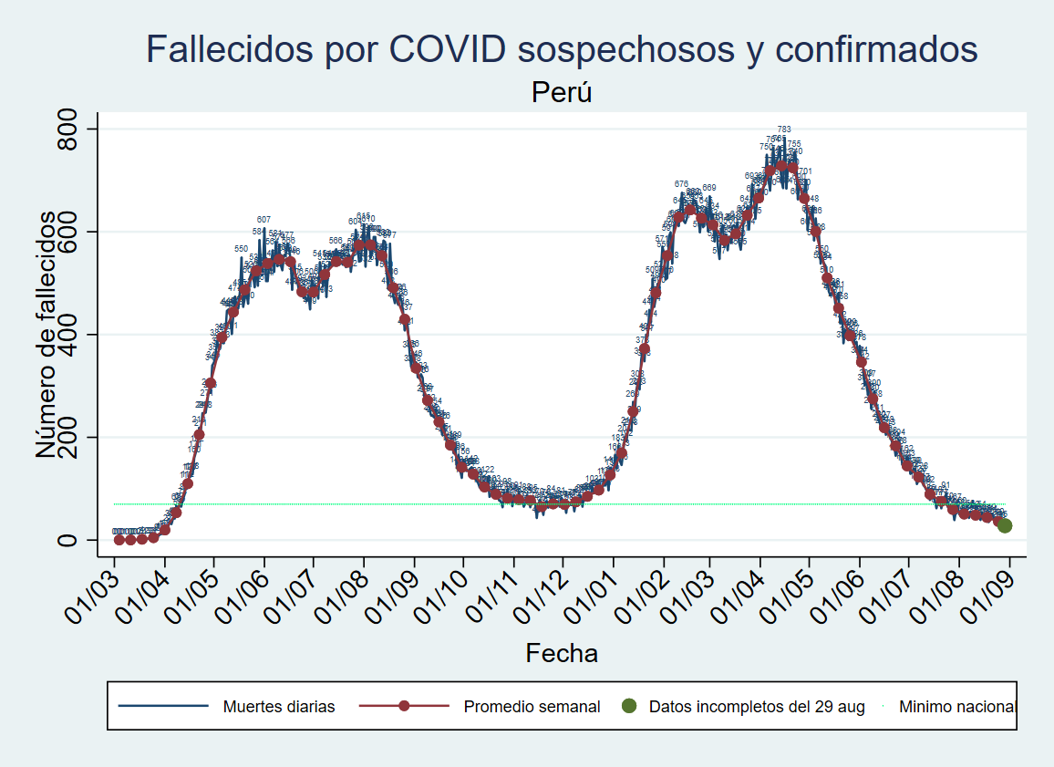
La pandemia esta semana
Fallecidos semanales bajan 55 fallecidos (17.8%)
Lima metropolitana cae de nuevo, importantemente (28.2%)
Ocupación camas UCI y no UCI baja 3.2% y 1.8%, pero camas UCI disponibles bajan
Positividad antigénica baja de 3.49% a 3.26% (0.23%)
Aparente avance de variante Delta en Lima y Callao, pero no en Arequipa. Datos con limitaciones
Cayó 88.7% en 15 semanas y luego subió
Cayó 95.0% en 19 semanas

Slide 3
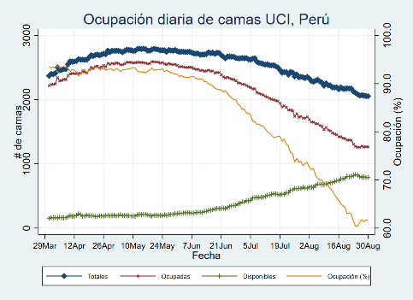
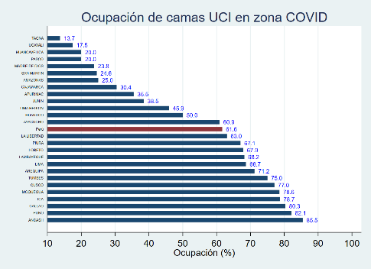
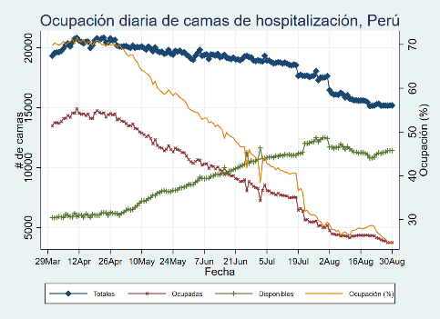
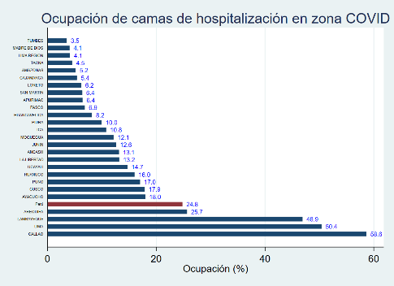
Ocupación de camas UCI y hospitalización
UCI
UCI
Camas UCI y no UCI operativas siguen bajando
Camas UCI disponibles bajan por primera semana
UCIs, ocupación de 61.4%
Baja 3.2%, gran caída
26.4% ocupación en no UCI, baja 1.8%
Retoma bajada
Hospitalización
Hospitalización
Notes:
+<0.1% +0.2% +0.2% +1.0% +1.9% +1.9% +2.4%
+0.1% +0.2% +0.2% +1.0% +2.5% +2.5%

Slide 4
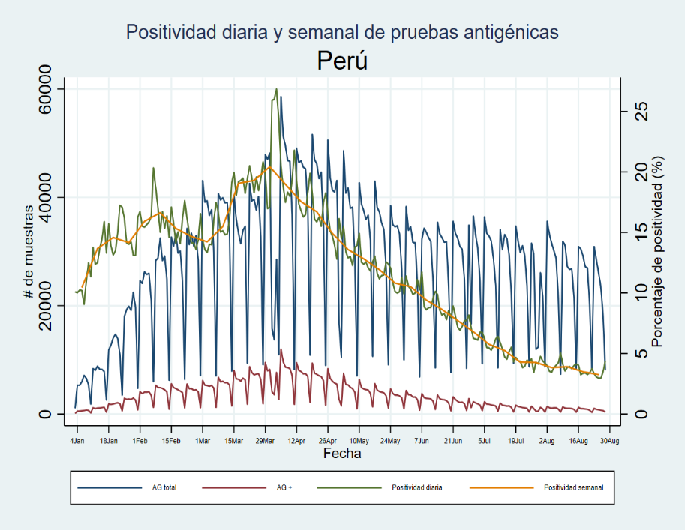
Positividad antigénica
Nuevo leve descenso semanal de 3.49% a 3.23% (0.23%). Desacelerado
~190,000 pruebas por semana pero menor últimas tres semanas
Podría faltar 25% en las última semanas. Estimados de semanas previas varían ligeramente
Positividad diaria y semanal estimada indirectamente

Slide 5
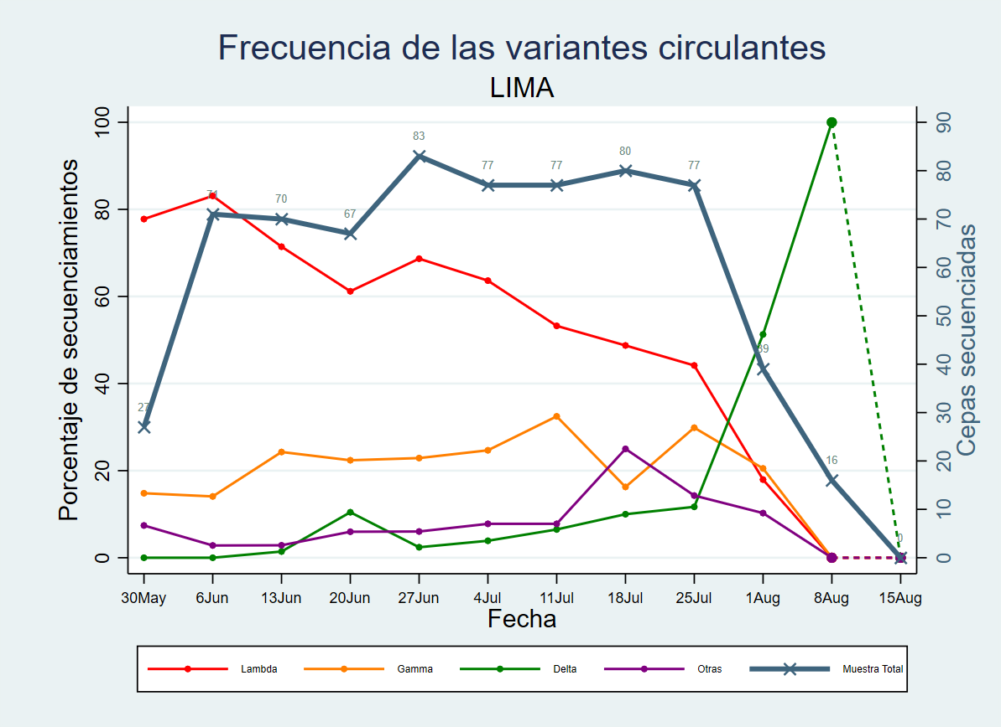
Variantes en Lima
Dos semanas de descenso acelerado de Lambda (“andina”) en Agosto
Sólo se observa Delta (“India”) en últimos datos: sesgo en el muestreo?
Gamma (“Brasil”), parece desaparecer muy rápidamente. Inusual y difícil de entender
Fuente: dashboard INS. Datos atrasados, riesgo de muestreo direccionado y posibles sesgos

Slide 6
Análisis regional

Slide 7
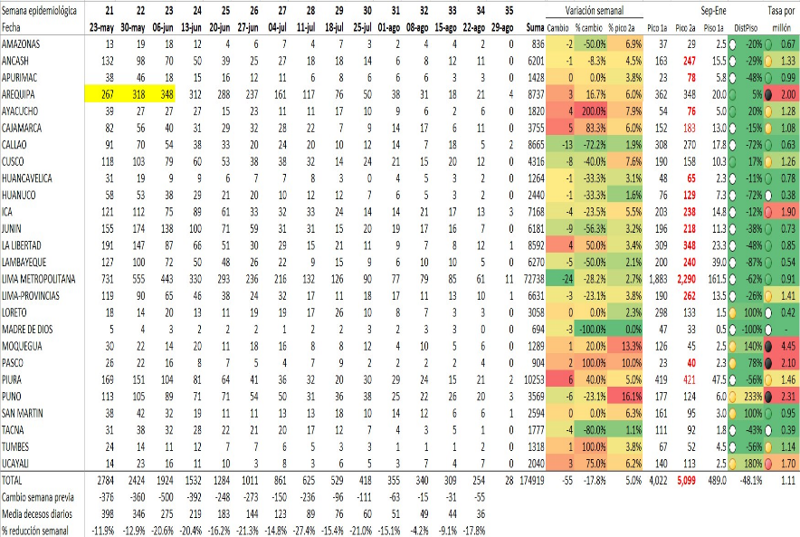
Fallecidos semanales por región*
Caída nacional: 17.8%, doble de la semana previa
Lima metropolitana: 28.2%, sube luego de dos caídas
Fuera de Lima cae 13.8%, casi igual que semana previa
Lima metro, Callao, Junín y Cusco: 64% de la caída
Subidas muy pequeñas (2-6) en siete regiones
La Libertad: máximo de cinco semanas
Ucayali: Máximo de siete semanas
DIRIS Lima Este: Máximo de cinco semanas
Estancamiento regional sigue
Una región crece poco (2) y ocho no crecen (±1), 12 y 13 las semanas previas
* Datos de la semana actual incompletos. Totales de fila incluyen semanas no mostradas
Records semanales de pandemia (rojo) y 2a ola (amarillo)

Slide 8
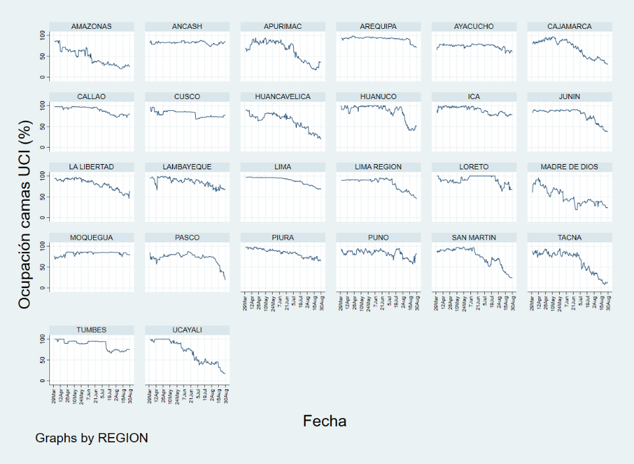
Alta ocupación de camas UCI: 61.4%, cae 3.2%
**
**
Sólo Tumbes sigue con ≤5 camas disponibles*, Loreto y Moquegua ya no
231 camas UCI disponibles en Lima, similar a 235 la semana previa y 198, 189, 174 y 115 antes
Suben** Amazonas (2.4%) y Tumbes (3.7%) en el norte, Apurímac (9.1%), Cusco (1.2%) y Puno (6.7%) en el sur más Huánuco (1.7%). Amazonas repite. Cusco retomó subida. Tumbes estuvo estancado la semana previa. Siete semanas previas subieron 4-6 regiones
Se mantienen (±1%): La Libertad, Ancash e Ica en la costa más Junín. Ancash bajó semana pasada. Seis semanas previas se mantienen 4-6 regiones
**
**
**
*
**

Slide 9
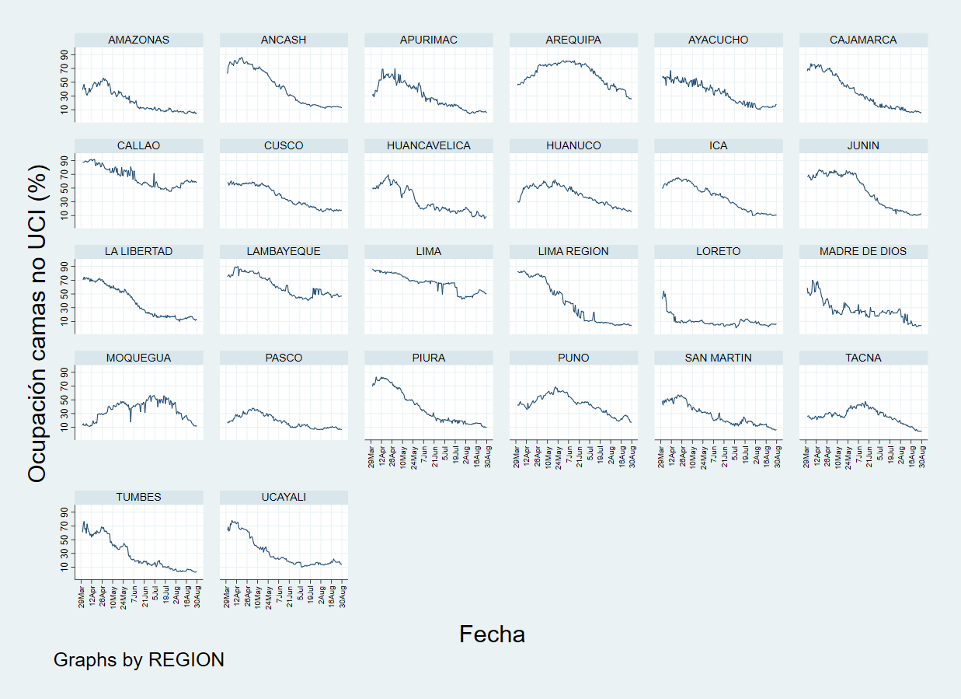
Ocupación de camas de no UCI sigue cayendo y baja 1.8%
**
*
Sube >1%* en Loreto (2.0%). Subieron 10 regiones la semana previa y 3-5 en las últimas cuatro anteriores
Se mantiene (±1%) y ocupación >30%**: Lima metropolitana y Callao más Lambayeque. Lima y Callao venían de subir tres semanas
**

Slide 10
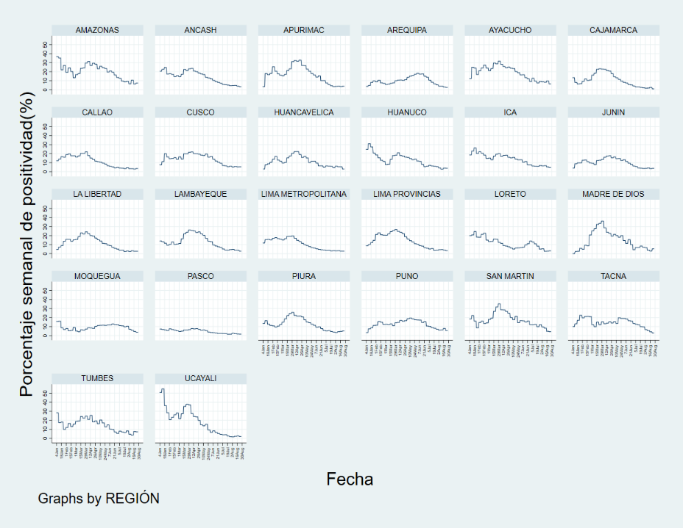
Positividad antigénica sigue bajan (0.23%), poco
*
*
**
*
Alta (>5%)*: Amazonas (7.5%), Tumbes (7.2%) y Piura (5.1%) en el norte. Ayacucho (6.4%), Cusco (5.4%), Madre de Dios (5.3%) y Puno (5.5%) en el sur. Tres regiones menos que la semana previa. Todas menos Madre de Dios repiten
Suben:** Sólo Madre de Dios (2.5%) y Amazonas (1.3%), que tiene positividad alta. 5 y 0 regiones subieron las dos semanas previas
Se mantienen (±1%) en 18 regiones. Se mantuvo en 18 y 20 regiones las dos semanas previas
*
**
*
*
*

Slide 11
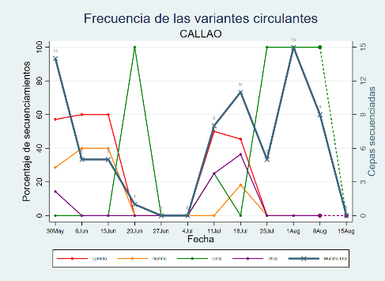
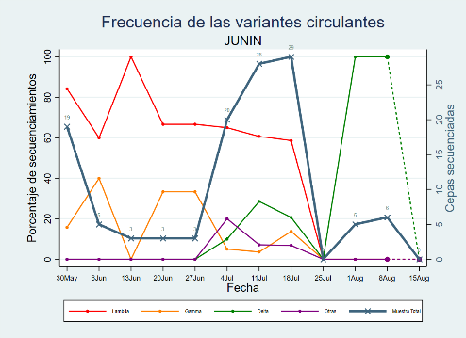
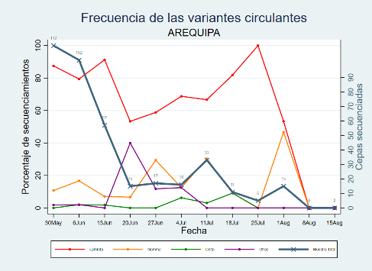
Cambios inciertos en variantes
Poco secuenciamiento y tardió según dashboard del INS
Inestabilidad en estimados sugiere sesgos en muestreo
Delta sube en Junín y Callao, pero muy inestable

Slide 12
Análisis macro-regional y regional

Slide 13
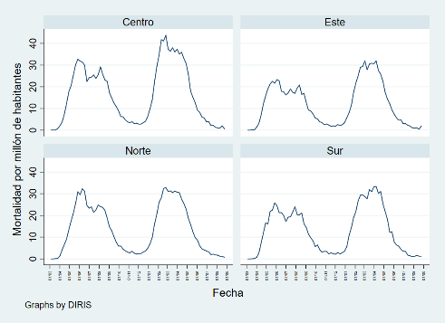
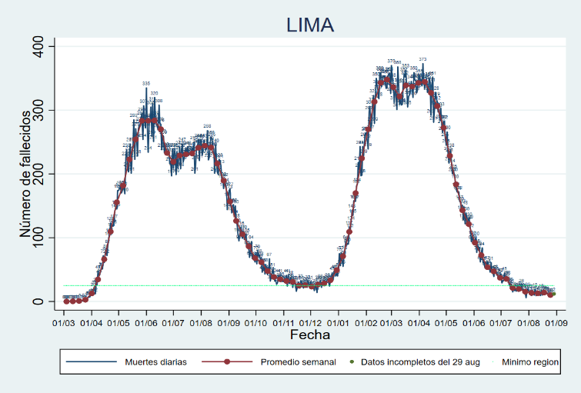
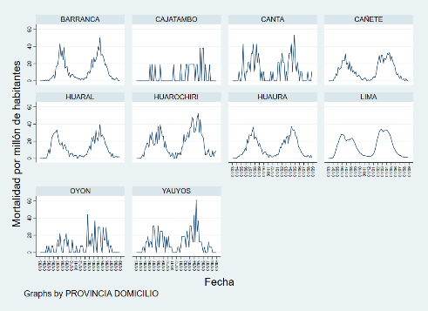
Lima y Callao en subida
Lima metro cae luego de dos semanas de subida
DIRIS Lima Este duplica, máximo en cinco semanas
Callao y Lima región bajan de nuevo

Slide 14
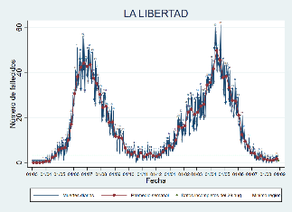
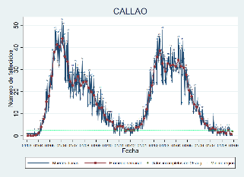
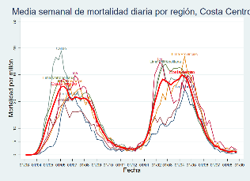
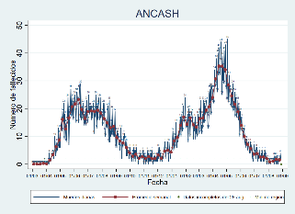
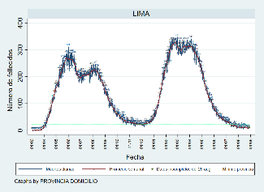
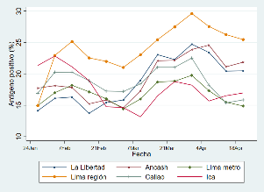
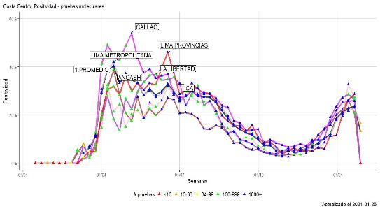
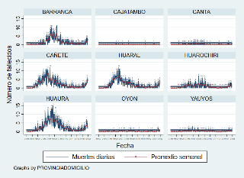
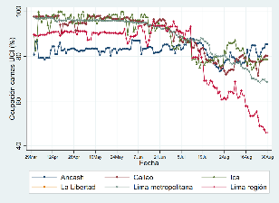
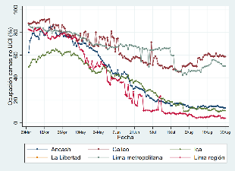
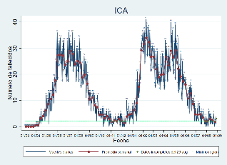
Costa Centro Fallecidos bajan. Ocupación UCI se mantiene en Ancash e Ica. Ocupación camas no UCI no baja en Lima metropolitana y Callao tras subir tres semanas
3% del pico, sube 50%
Trujillo subió
Positividad sube siete semanas
Valores altos
2% del pico, bajó 72%
Fallecidos
4% del pico, bajó 8%
Santa subió
Positividad antígeno
2.7% del pico, bajó 28%
Suben Ate y San Juan M.
Fallecidos suben cuatro semanas
Camas
UCI
suben
siete
semanas
Camas no UCI suben tres semanas
Positividad sube ocho semanas
Positividad sube ocho semanas
4% del pico, bajó 23%
5% del pico, bajó 23%
Camas no UCI suben 5 semanas
Positividad sube siete semanas
Fallecidos suben cuatro semanas
Subida interrumpida de camas UCI
UCI
Hospitalización

Slide 15
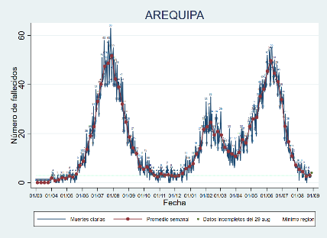
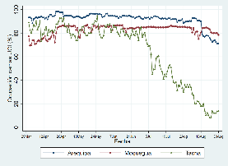
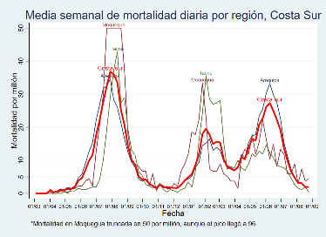
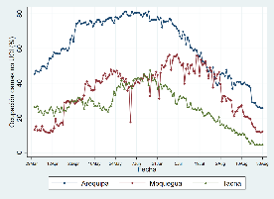
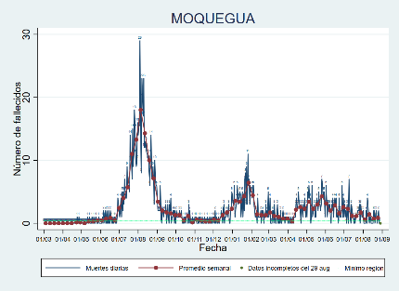
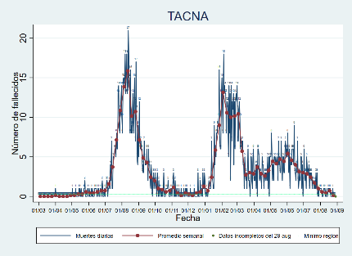
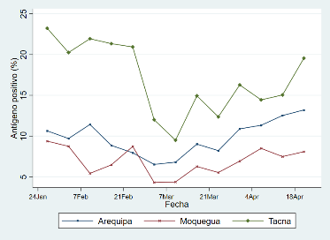
Costa Sur Fallecidos suben en Arequipa. Ocupación camas UCI y no UCI baja
6% del pico, subió 17%.
Subió Arequipa
UCI
Fallecidos
Hospitalización
Fallecidos suben cinco semanas
Camas no UCI suben cinco semanas
Positividad tiene subida irregular
13% del pico, se mantiene
Fallecidos no bajan
Camas UCI y no suben 5/3 semanas. Positividad sube cuatro semanas
1% del pico, bajó 80%
Positividad antígeno

Slide 16
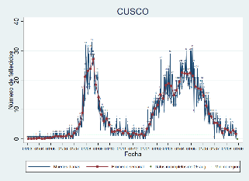
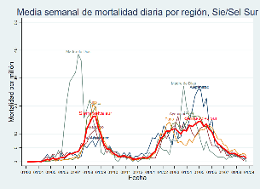
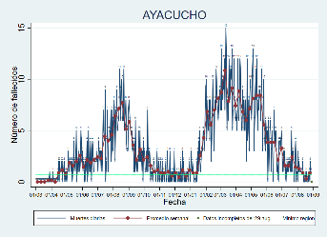
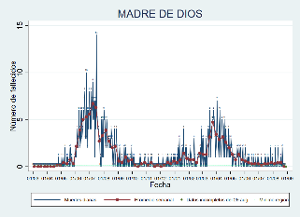
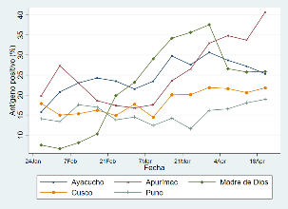
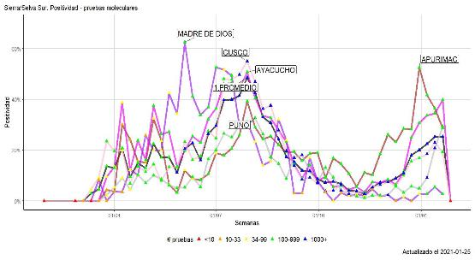
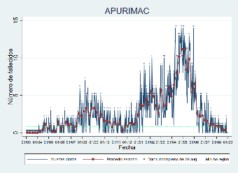
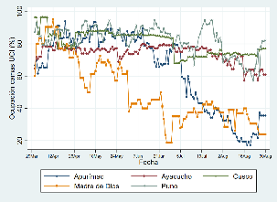
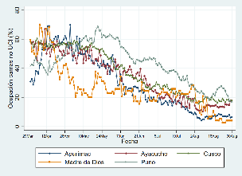
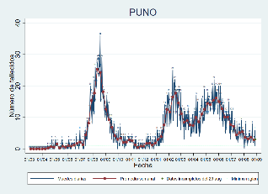
Sierra/Selva Sur Fallecidos suben en Ayacucho. Ocupación camas UCI sube en Apurímac, Cusco y Puno. Ocupación no UCI baja
8% del pico, bajó 40%
Fallecidos suben dos semanas
Casi cero camas
UCI y no UCI en subida
Positividad sube ocho semanas
Fallecidos
8% del pico, subió 200%
Subió Huamanga
Fallecidos no bajan
Camas UCI y no UCI suben dos semanas
Positividad sube siete semanas
Camas no UCI suben dos semanas
Positividad sube dos semanas
Positividad antígeno
0% del pico, no fallecidos
4% del pico, se mantiene
Fallecidos suben cuatro semanas
Supera valor histórico
Camas UCI y no
UCI sube 2/5
semanas
UCI
Hospitalización
16% del pico, bajó 23%
Fallecidos suben tres semanas
Camas UCI y no UCI suben dos
semanas
Positividad en subida irregular

Slide 17
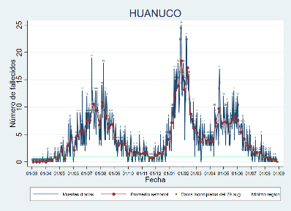
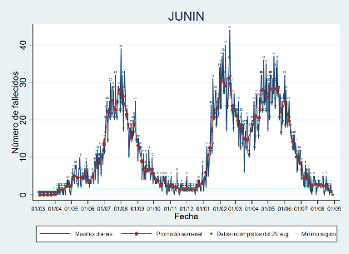
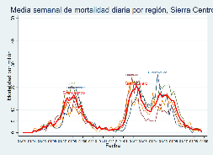
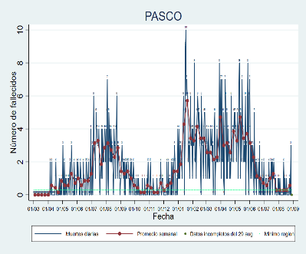
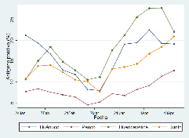




Sierra/Selva Centro Fallecidos suben en Pasco. Ocupación UCI sube en Huánuco. Ocupación camas no UCI baja
2% del pico, se mantiene
3% del pico, bajó 56%
Positividad sube cinco semanas
Fallecidos suben tres semanas
Ocupación camas UCI y no UCI sube 5/6 semanas
Fallecidos
Positividad antígeno
10% del pico, subió 100%
3% del pico, se mantiene
Positividad sube ocho semanas
78% del pico
Suben Angaraes y Tajacaja
Fallecidos suben tres semanas
Ocupación camas UCI y no UCI sube 7/3 semanas
UCI
Hospitalización

Slide 18






Selva Baja Fallecidos suben en Ucayali. Ocupación camas UCI baja. Ocupación camas no UCI sube en Loreto
Positividad antígeno
2% del pico, se mantiene
Camas UCI y no UCI mas ocupadas 4/3 semanas
Positividad sube cinco semanas
Fallecidos
6% del pico, subió 73%
Subió Coronel Portillo
Hospitalización
UCI

Slide 19







Sierra/Selva Norte Fallecidos suben en Cajamarca. En Amazonas ocupación camas UCI subió. Ocupación no UCI baja
Camas UCI disponibles bajan
Positividad sube dos semanas
7% del pico, bajó 50%
Fallecidos
6% del pico, se mantiene
Fallecidos suben dos semanas
Positividad sube cinco semanas
Positividad antígeno
Fallecidos suben tres semanas
Ocupación camas UCI y no UCI sube 5/3 semanas
Positividad sube cuatro semanas
6% del pico, subió 83%
Hospitalización
UCI

Slide 20







Casi cero camas UCI
Camas no UCI suben tres semanas
Positividad en subida irregular
Fallecidos
4% del pico, se mantiene
2% del pico, bajó 50%
Positividad antígeno
Costa Norte
Fallecidos suben en Piura. Pocas camas UCI en Tumbes y ocupación sube. Ocupación camas no UCI bajó
Fallecidos bajan algo
Camas UCI suben cuatro veces
Ocupación camas no UCI sube tres semanas
Positividad alta en subida leve, irregular
5% del pico, subió 40%
Subieron Talara y Ayabaca
Hospitalización
UCI

Slide 21



Tasa de mortalidad baja pero sigue alta aún en el centro-sur
Arequipa, Moquegua y Puno más Pasco tienen ≥2 fallecidos x millón
Costa y sierra-selva norte sube
Selva baja sube por Ucayali

